Slide 2
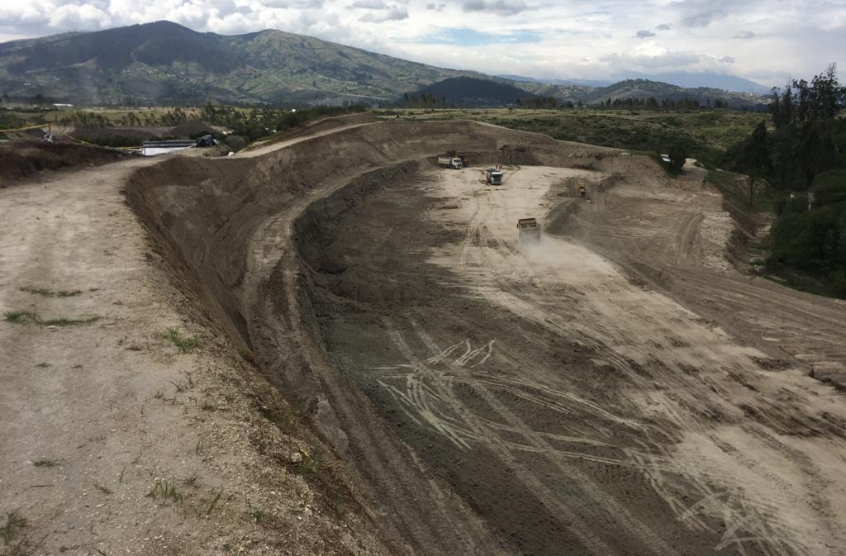
INFORME EJECUTIVO DE EJECUCIÓN
CONSTRUCCIÓN CUBETO 10 DEL RELLENO SANITARIO SECTOR EL INGA
Convenio Interinstitucional EPMMOP-EMGIRS
Construcción Cubeto 10
Convenio de Cooperación Interinstitucional Nro. MDMQ-2020-No.00018, suscrito el 25 de agosto de 2020 por EPMMOP y EMGIRS.

Slide 3
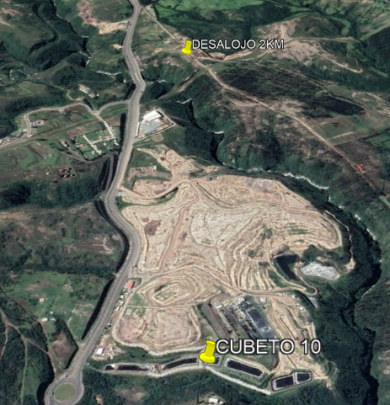
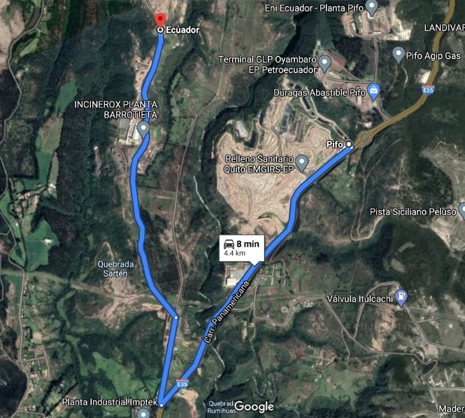
PARÁMETROS DE CONTRATO DE LICITACIÓN
Desalojo de material - Estudios iniciales ubicado a 2 KM
Desalojo de material actual ubicado 4,4 a KM
Convenio Interinstitucional EPMMOP-EMGIRS
Construcción Cubeto 10
No se considera el valor para incremento de distancia
Falta de liberación de áreas del proyecto – Suspensión
Incremento de cantidades en más del 5% u 8%
Terminación del contrato y su liquidación
Incremento ECONÓMICO por la inclusión de rubros no previstos
Sobrepasa el porcentaje permitido por la LOSNCP
Paralización del proyecto de 4 a 6 mese

Slide 4
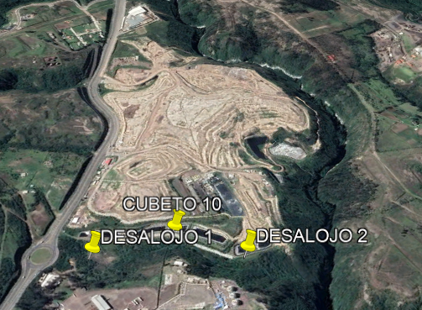
BENEFICIOS CONVENIO INTERINSTITUCIONAL
MOVILIDAD
Trabajo conjunto de dos empresas hermanas en beneficio de los quiteños
Se ha generado un ahorro del 20%
EMGIRS y EPMMOP gestionan y adecuan nuevos lugares para desalojo de material
Convenio Interinstitucional EPMMOP-EMGIRS
Construcción Cubeto 10
EPMMOP realiza revisión detallada y responsable del estudio presentado con técnicos especializados y con amplia experiencia
EMGIRS obtuvo la servidumbre de los terrenos
Apoyo institucional de MTOP y Gobierno Provincial

Slide 5
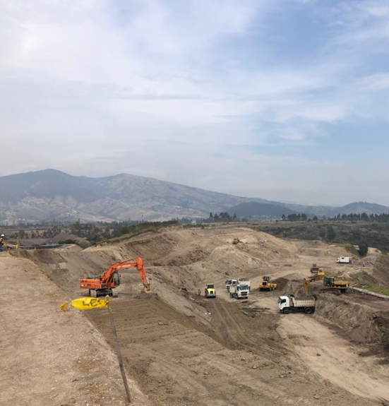
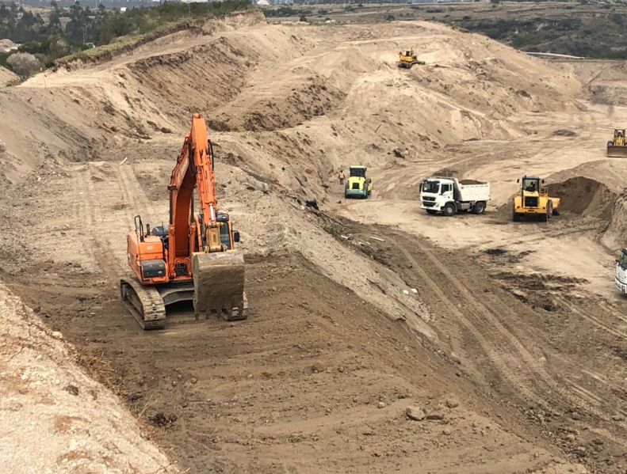
EJECUCIÓN DE OBRA
MOVILIDAD
Desde el 26 de agosto hasta el 15 de octubre se realizaron trabajos como:
Firma de acta de inicio de obras: 16 de octubre de 2020 con un plazo de 90 días.
 | Retiro de adoquines, Retiro de postes y tendido eléctrico, Retiro de árboles y vegetación, Replanteo del proyecto, Instalación de campamento, Construcción de piscina para evacuación de lixiviados, EMGIRS realiza trabajos de drenaje de lixiviados y liberación de las piscinas Nro. 12, 13 y 14 que se encuentran en el área de influencia de excavación para el Cubeto 10.
Avance General Cubeto: 43 % - Información EMGIRS
Se registra un avance aproximado del 16% (rubro de excavación), el mismo que está conforme al cronograma valorado aprobado por EMGIRS.
Corte: 16 de noviembre de 2020
Convenio Interinstitucional EPMMOP-EMGIRS
Construcción Cubeto 10

Slide 6
PROCESOS CONTRATADOS
MOVILIDAD
A la fecha se ejecutan 6 procesos de contratación pública, en base a la LOSNCP y su reglamento
 | Detalle del CPC | Tipo de compra | Detalle del Producto / Descripción de la Contratación | Costo Unitario sin IVA
1 | ALQUILER DE EQUIPO CAMINERO | SERVICIOS | ALQUILER DE EQUIPO CAMINERO | $ 682,000.00
2 | AGREGADOS PETREOS | BIENES | ADQUISICION DE MATERIALES PETREOS Y ARENA | $ 180,000.00
3 | GEOMEMBRANA | BIENES | ADQUISICION DE GEOMEMBRANA INCLUYE INSTALACION Y TERMO SELLADO | $ 436,000.00
4 | TUBERIA DE POLIETILENO DE ALTA DENSIDAD PARA ALCANTARILLADO | BIENES | ADQUISICION DE TUBERIA HDPE PERFORADA DE ALTA DENSIDAD | $ 250,000.00
5 | TUBERIA DE HORMIGON | BIENES | ADQUISICIÓN DE “MANHOLE DE HORMIGÓN ARMADO” | $ 37,000.00
6 | HORMIGON PREMEZCLADO | BIENES | ADQUISICION DE HORMIGON PREMEZCLADO | $ 15,000.00
Convenio Interinstitucional EPMMOP-EMGIRS
Construcción Cubeto 10

